Slide 1
«Вместе м мамой, вместе с папой. Занимательные опыты и эксперименты»
Консультативный материал
для родителей

Slide 2
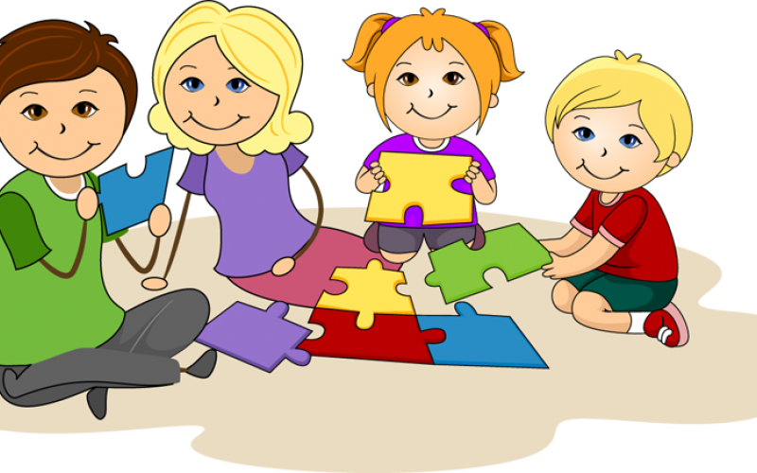
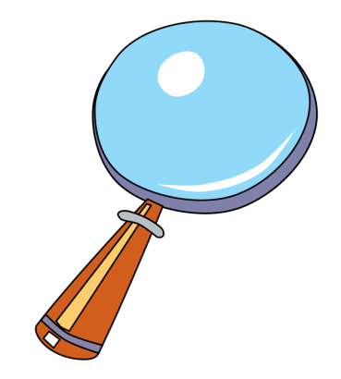
Уважаемые мамы и папы!
Предлагаем вашему вниманию подборку разнообразных опытов и экспериментов, которые можно проводить вместе с детьми в домашних условиях, для расширения их представлений о мире, природе для интеллектуального и творческого, логического развития ваших детей.
Описываемые опыты не требуют никакой специальной подготовки и почти никаких материальных затрат.
Экспериментируйте дома с удовольствием и пользой!

Slide 3
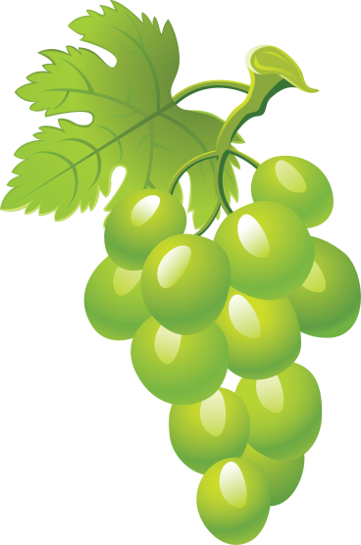
Подводная лодка из винограда
Возьмите стакан со свежей газированной водой и бросьте в нее виноградинку. Она чуть тяжелее воды и опустится на дно. Но на нее тут же начнут садиться пузырьки газа, похожие на маленькие воздушные шарики. Вскоре их станет так много, что виноградинка всплывет.
Но на поверхности пузырьки лопнут, и газ улетит. Отяжелевшая виноградинка вновь опустится на дно. Здесь она снова покроется пузырьками газа и снова всплывет. Так будет продолжаться несколько раз, пока вода не "выдохнется". По этому принципу всплывает и поднимается настоящая лодка. А у рыбы есть плавательный пузырь. Когда ей надо погрузиться, мускулы сжимаются, сдавливают пузырь.
Его объем уменьшается, рыба идет вниз.
А надо подняться - мускулы расслабляются,
распускают пузырь. Он увеличивается,
и рыба всплывает.

Slide 4
Подводная лодка из яйца
Возьмите 3 банки: две пол-литровые и одну литровую. Одну банку наполните чистой водой и опустите в нее сырое яйцо. Оно утонет.
Во вторую банку налейте крепкий раствор поваренной соли (2 столовые ложки на 0, 5 л воды). Опустите туда второе яйцо - оно будет плавать. Это объясняется тем, что соленая вода тяжелее, поэтому и плавать в море легче, чем в реке. А теперь положите на дно литровой банки яйцо. Постепенно подливая по очереди воду из обеих маленьких банок, можно получить такой раствор, в котором яйцо не будет ни всплывать, ни тонуть. Оно будет держаться, как подвешенное, посреди раствора.
Когда опыт проведен, можно показать фокус. Подливая соленой воды, вы добьетесь того, что яйцо будет всплывать. Подливая пресную воду - того, что яйцо будет тонуть. Внешне соленая и пресная вода не отличается друг от друга, и это будет выглядеть удивительно.

Slide 5
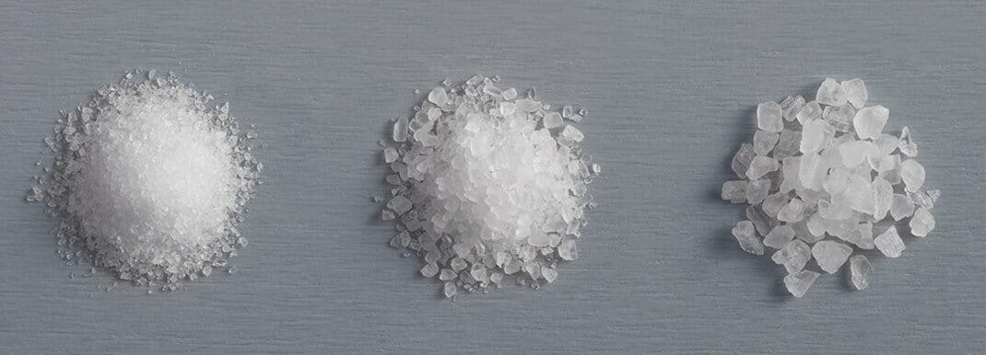
Соляные чудеса
Вы уже выращивали со своим малышом кристаллы? Попробуйте, это совсем не сложно, но займет несколько дней. Приготовьте перенасыщенный раствор соли (такой, в котором при добавлении новой порции соль не растворяется) и осторожно опустите в него затравку, скажем, проволочку с маленькой петелькой на конце. Через какое-то время на затравке появятся кристаллы. Можете поэкспериментировать и опустить в соляной раствор не проволочку, а шерстяную нить. Результат будет тот же, но кристаллы распределятся иначе. Особо увлеченным рекомендую сделать проволочные поделки, например елочку или паука, и также поместить их в раствор соли.

Slide 6
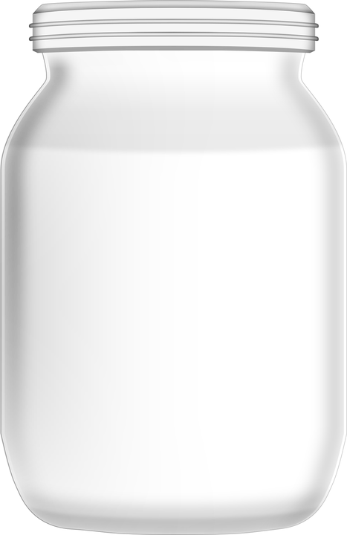
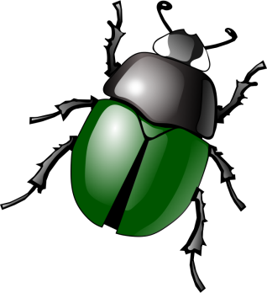
Естественная лупа
Если вам понадобилось разглядеть какое-либо маленькое существо, например паука, комара или муху, сделать это очень просто.
Посадите насекомое в трехлитровую банку. Сверху затяните горлышко пищевой пленкой, но не натягивайте ее, а, наоборот, продавите ее так, чтобы образовалась небольшая емкость. Теперь завяжите пленку веревкой или резинкой, а в углубление налейте воды. У вас получится чудесная лупа, сквозь которую прекрасно можно рассмотреть мельчайшие детали.
Тот же эффект получится, если смотреть на предмет сквозь банку с водой, закрепив
его на задней стенке банки
прозрачным скотчем.
Не забудьте выпустить насекомое.

Slide 7
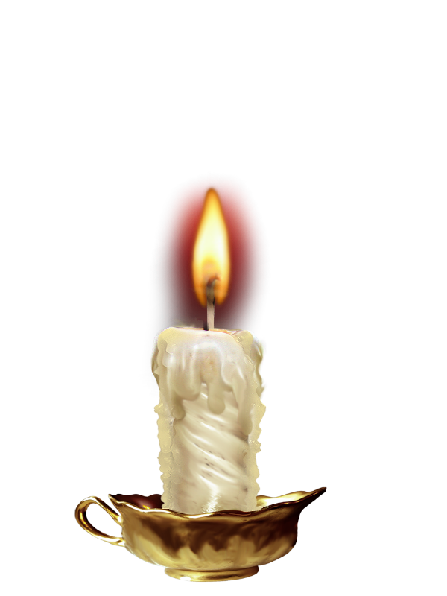
Водяной подсвечник
Возьмите недлинную стеариновую свечу и стакан воды. Нижний конец свечи утяжелите нагретым гвоздем (если гвоздь будет холодным, то свеча раскрошится) так, чтобы только фитиль и самый краешек свечи остались над поверхностью.
Стакан с водой, в котором плавает эта свеча, будет подсвечником. Зажгите фитиль, и свеча будет гореть довольно долго. Кажется, что она вот-вот догорит до воды и погаснет. Но этого не
произойдет. Свеча догорит почти
до самого конца.
И, кроме того, свеча в таком
подсвечнике никогда не
будет причиной пожара.
Фитиль будет погашен водой.

Slide 8
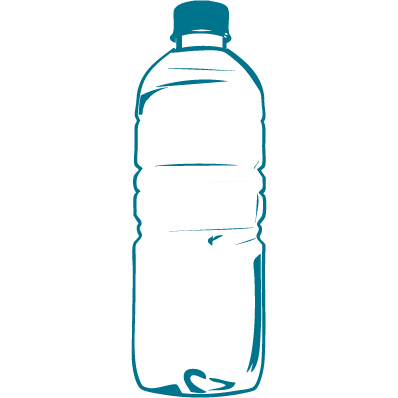
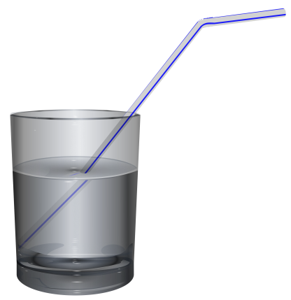
Умывальников начальник
Сделать умывальник - это просто
Малыши имеют одну особенность: они испачкаются всегда, когда к тому есть хоть малейшая возможность. И целый день водить ребенка домой умываться довольно хлопотно, к тому же дети не всегда хотят уходить с улицы. Решить этот вопрос очень просто. Сделайте вместе с ребенком простой умывальник.
Для этого вам нужно взять пластиковую бутылку, на ее боковой поверхности примерно на 5 см от донышка сделать шилом или гвоздем отверстие. Работа закончена, умывальник готов. Заткните сделанное отверстие пальцем, налейте доверху воды и закройте крышку. Слегка отвинчивая ее, вы получите струйку воды, завинчивая - вы "закроете кран" своего умывальника.

Slide 9
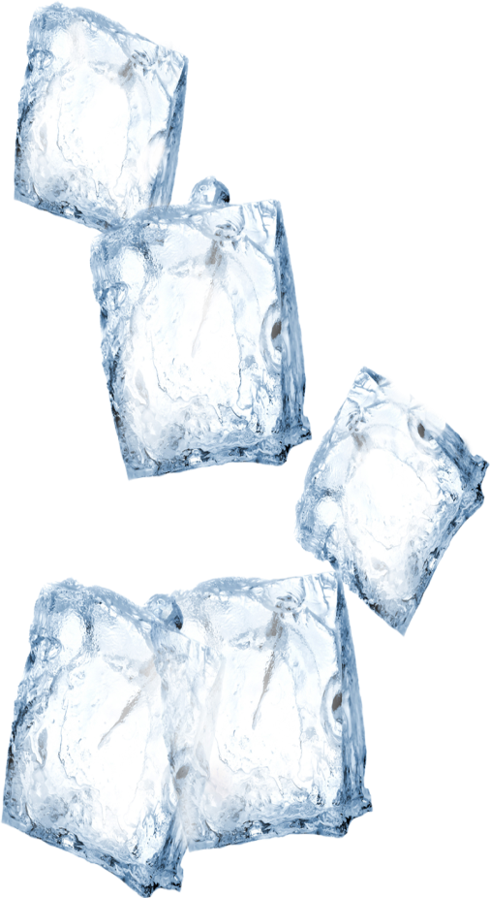
Делаем облако
Налейте в трехлитровую банку горячей воды (примерно 2, 5 см.). Положите на противень несколько кубиков льда и поставьте его на банку. Воздух внутри банки, поднимаясь вверх, станет охлаждаться. Содержащийся в нем водяной пар будет конденсироваться, образуя облако.
Этот эксперимент моделирует процесс формирования облаков при охлаждении теплого воздуха. А откуда же берется дождь? Оказывается, капли, нагревшись на земле, поднимаются вверх. Там им становится холодно, и они жмутся друг к другу, образуя облака. Встречаясь вместе, они увеличиваются, становятся тяжелыми и падают на землю в виде дождя.

Slide 10
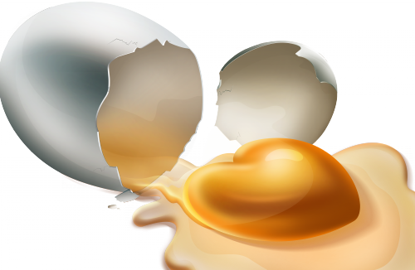
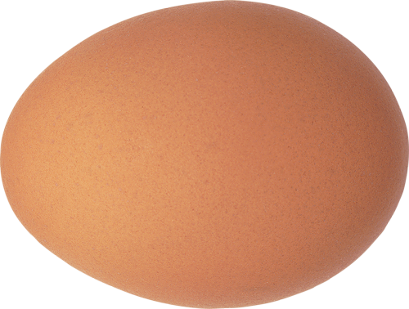
Вареное или сырое?
Если на столе лежат два яйца, одно из которых сырое, а другое вареное, как можно это определить? Конечно, каждая хозяйка сделает это с легкостью, но покажите этот опыт ребенку - ему будет интересно. Конечно, он вряд ли свяжет это явление с центром тяжести. Объясните ему, что в вареном яйце центр тяжести постоянен, поэтому оно крутится. А у сырого яйца внутренняя жидкая масса является как бы тормозом, поэтому сырое яйцо крутиться не может.

Slide 11
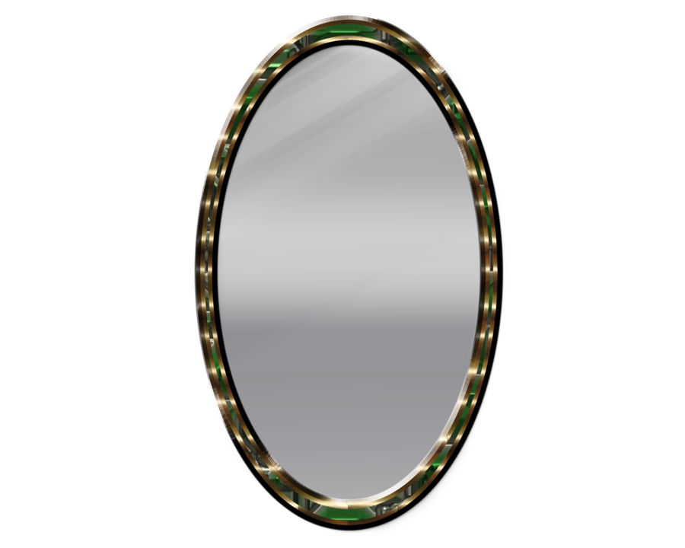
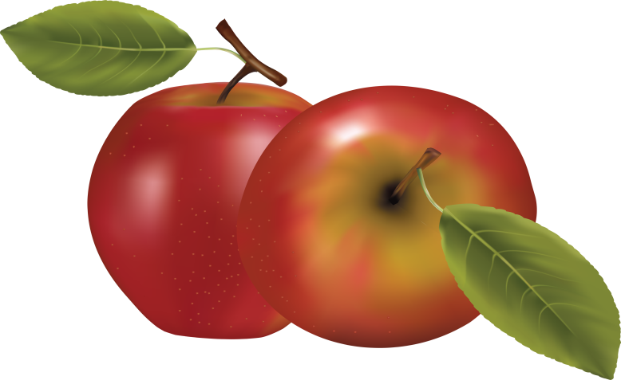
Волшебные зеркала
Поставьте два зеркала под углом больше чем 90°. В угол положите одно яблоко. Вот тут и начинается, но только начинается, настоящее чудо. Яблок стало три. А если постепенно уменьшать угол между зеркалами, то количество яблок начинает увеличиваться. Другими словами, чем меньше угол сближения зеркал, тем больше отразится предметов.
Спросите у своего ребенка, можно ли из одного яблока сделать 3, 5, 7, не используя режущие предметы. Что он вам ответит? А теперь поставьте вышеописанный опыт. Этот опыт будет полезен в жизни. Например, если ребенок нечаянно запачкал колени или руки травой, то оттереть их можно спиртом или одеколоном.

Slide 12
Понятие об электрических зарядах
Надуйте небольшой воздушный шар. Потрите шар о шерсть или мех, а еще лучше о свои волосы, и вы увидите, как шар начнет прилипать буквально ко всем предметам в комнате: к шкафу, к стенке, а самое главное - к ребенку.
Это объясняется тем,
что все предметы имеют
определенный электрический
заряд. В результате контакта
между двумя различными
материалами происходит
разделение электрических разрядов.

Slide 13
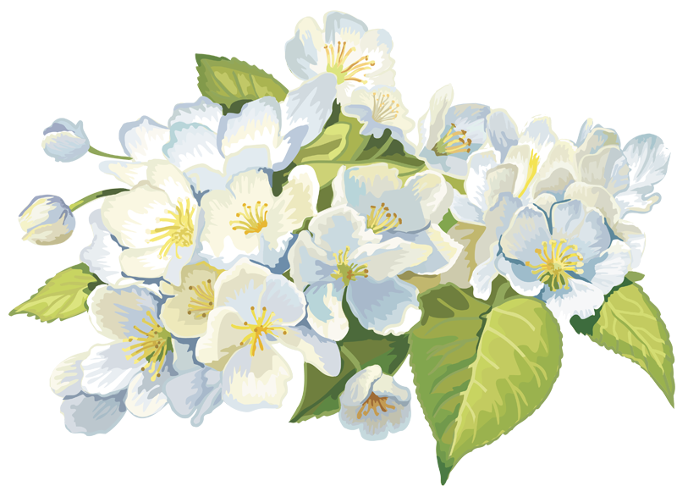
Необычное рисование
Дайте ребенку кусочек чистой светлой однотонной ткани (белой, голубой, розовой, светло-зеленой).
Нарвите лепестков от разных цветов: желтых, оранжевых, красных, синих, голубых, а также зеленых листьев разного оттенка.
Набросайте эту смесь на ткань, положенную на разделочную доску. Вы можете, как непроизвольно насыпать лепестки и листья, так и выстраивать задуманную композицию. Накройте ее полиэтиленовой пленкой, закрепите по бокам кнопками и раскатайте все это скалкой либо постучите по ткани молотком. Стряхните использованные "краски",
натяните ткань на тонкую
фанерку и вставьте в
рамку. Шедевр
юного дарования
готов! Получился
прекрасный подарок
маме и бабушке.

Slide 14
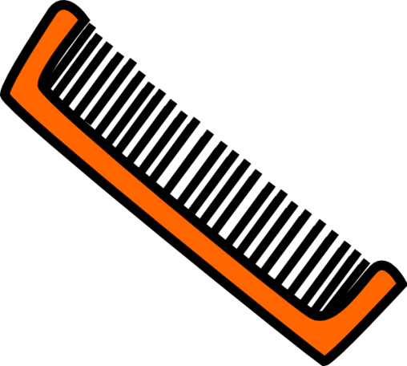
Танцующая фольга
Нарежьте алюминиевую фольгу (блестящую обертку от шоколада или конфет) очень узкими и длинными полосками. Проведите расческой по своим волосам, а затем поднесите ее вплотную к отрезкам фольги.
Полоски начнут "танцевать". Это притягиваются друг к другу положительные и отрицательные электрические заряды.
Секретное письмо
Пусть ребенок на чистом листе белой бумаги сделает рисунок или надпись молоком, лимонным соком или столовым уксусом. Затем нагрейте лист бумаги (лучше над прибором без открытого огня) и вы увидите, как невидимое превращается в видимое. Импровизированные чернила вскипят, буквы потемнеют, и секретное письмо можно будет прочитать.

Slide 15
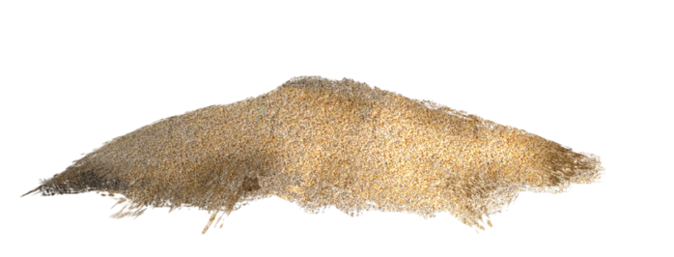
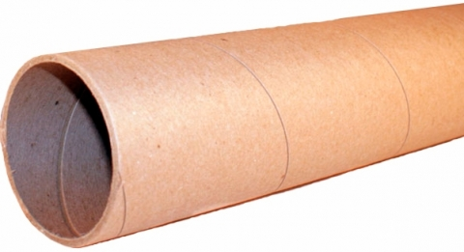
Своды и тоннели
Склейте из тонкой бумаги трубочку, чуть большую по диаметру, чем карандаш. Вставьте в нее карандаш. Затем осторожно засыпьте трубочку с карандашом песком так, чтобы концы трубочки выступили наружу. Вытащите карандаш - и увидите, что трубочка осталась несмятой. Песчинки образуют предохранительные своды. Насекомые, попавшие в песок, выбираются из-под толстого слоя целыми и невредимыми.
"Паинька и ванька-встанька".
.

Slide 16
Не все опыты подходят для детей. Некоторые из них могут представлять собой опасность для жизни и здоровья малышей дошкольного возраста. Тем не менее, под контролем и наблюдением родителей или других взрослых ребенок может провести любой занимательный эксперимент – главное внимательно следить за соблюдением необходимых требований безопасности.
Все научные опыты для детей необыкновенно полезны. Они позволяют юным изобретателям наглядно ознакомиться со свойствами различных веществ и предметов, химических соединений и многого другого, понять причины определенных явлений и приобрести ценный практический опыт, который можно применить в дальнейшей жизни. Кроме того, некоторые подобные эксперименты можно показывать как фокусы.
Уважаемые родители!
Помните! При проведении эксперимента главное – безопасность вас и вашего ребёнка.

